Slide 1
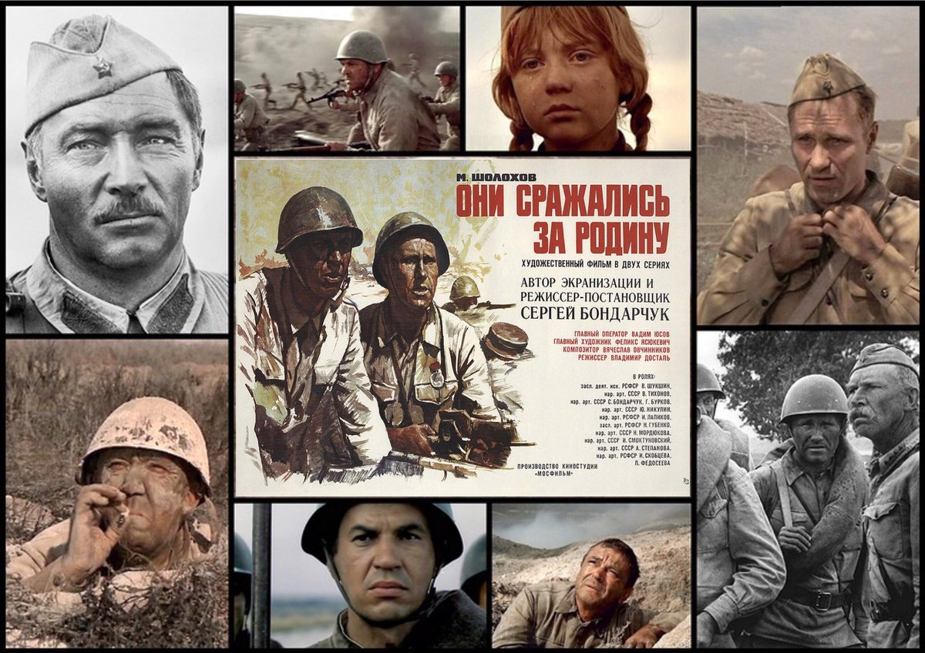

Slide 2
6
2

Slide 3
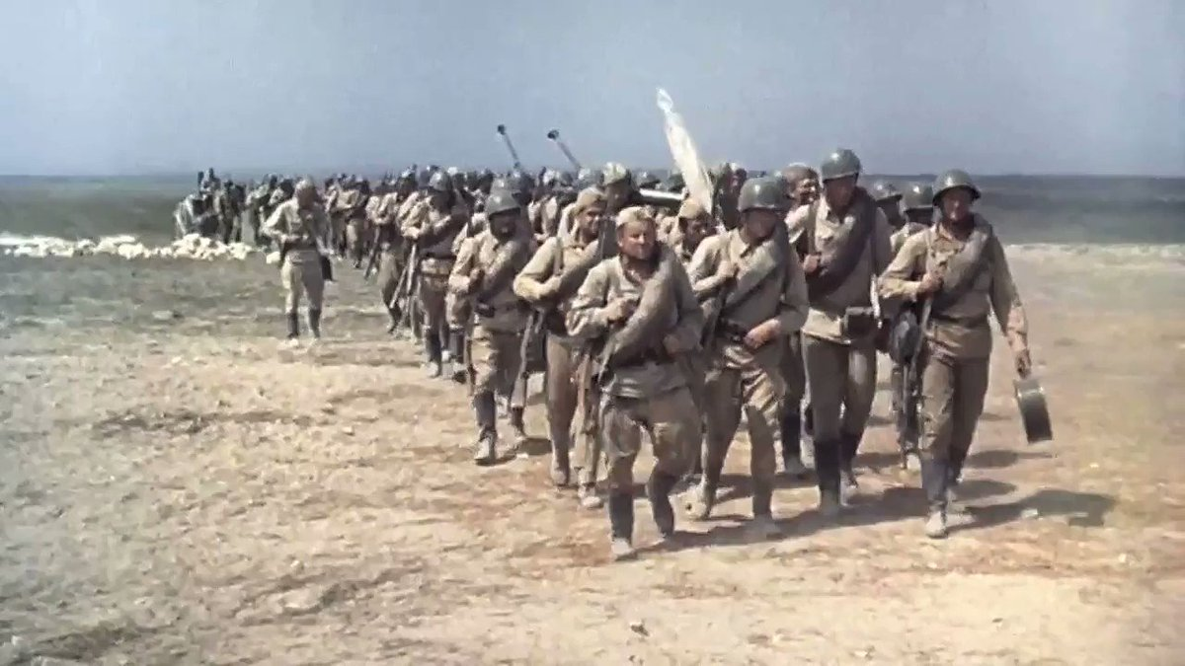
Сюжет фильма:
Июль 1942 года. Потерявший в боях большое количество солдат советский стрелковый полк в количестве 117 человек, отступает к Сталинграду.
3

Slide 4
Обескровленные, измотанные советские войска ведут тяжелые оборонительные бои против превосходящих немецко-фашистких войск стремящихся прорваться к Сталинграду, неся огромные потери... Фильм рассказывает нескольких днях обоев, о подвиге рядовых солдат, любви к родной земле, об истинной цене победы... О их судьбах, разговорах между боями, о самих боях, о потерях друзей и сослуживцев- о нелегкой судьбе простых солдат из «ПЕХОТЫ». Которые и есть основа любой Армии!
4

Slide 5
5

Slide 6
Кадры из фильма
.
6

Slide 7
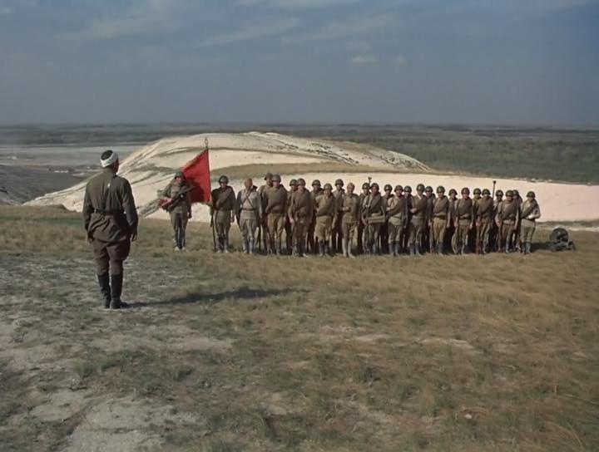
Финальный кадр из фильма
«Они сражались за Родину».
7

Slide 8
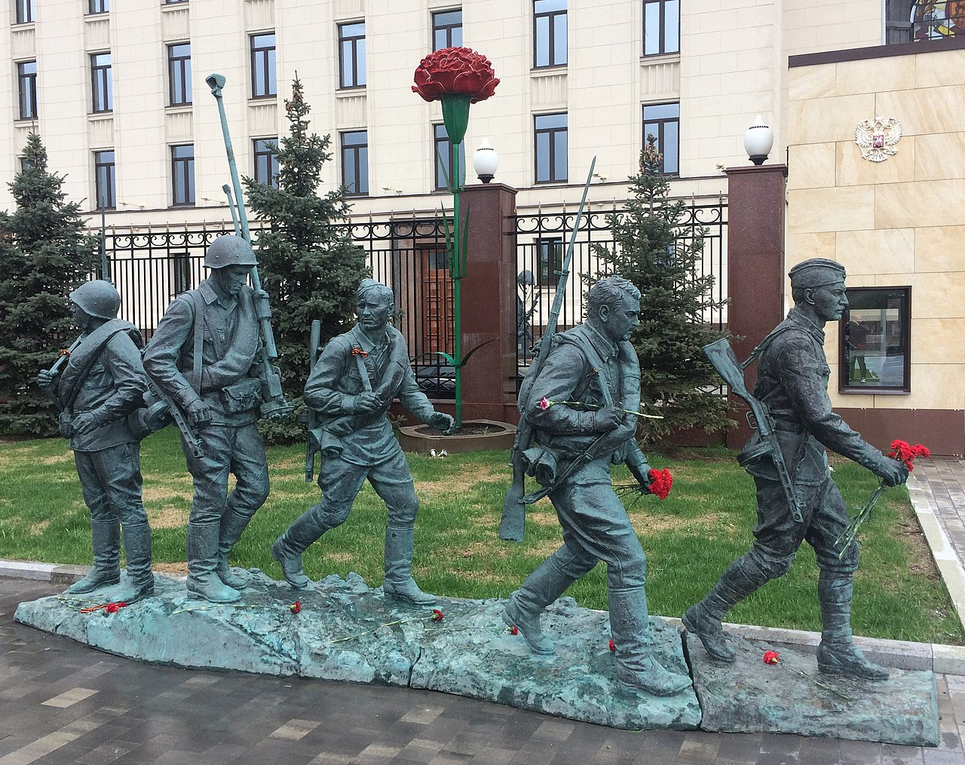
Памятник героям фильма
«Они сражались за Родину».
8

